Slide 1
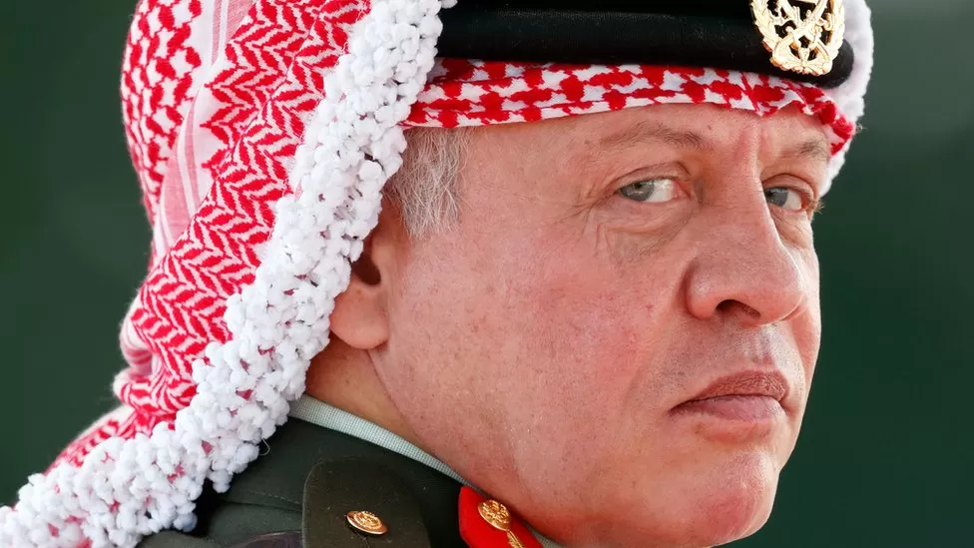
الملك عبد الله الثاني

Slide 2
الملك عبدالله الثاني بن الحسين من مواليد 1962, ملك المملكه الاردنيه الهاشميه, نصب عام 1999 ميلادي.
تولى الحكم خلفا لابيه جلاله الملك الحسين بن طلال طيب الله ثراه بعد وفاته في شهر حزيران من نفس العام.
ولقب الملك عبد الله بالملك المعزز عميد آل البيت

Slide 3
انجازاته
عمل الملك على تطوير تكنولوجيا المعلومات والاتصالات, لتمكين الطلبه من مواكبه الاحتياجات المحليه والعالميه.
عمل ايضا علي توسيع مظله التامين الصحي لتشمل اكبر عدد من المواطنين.
ابز انجازاته تزويد المستشفيات بالاجهزه الحديثه والمتطوره لتقيم افضل الخدمات للمواطنين

Slide 4
تقديم
دينا المرعي
الخامس ج

